Slide 1
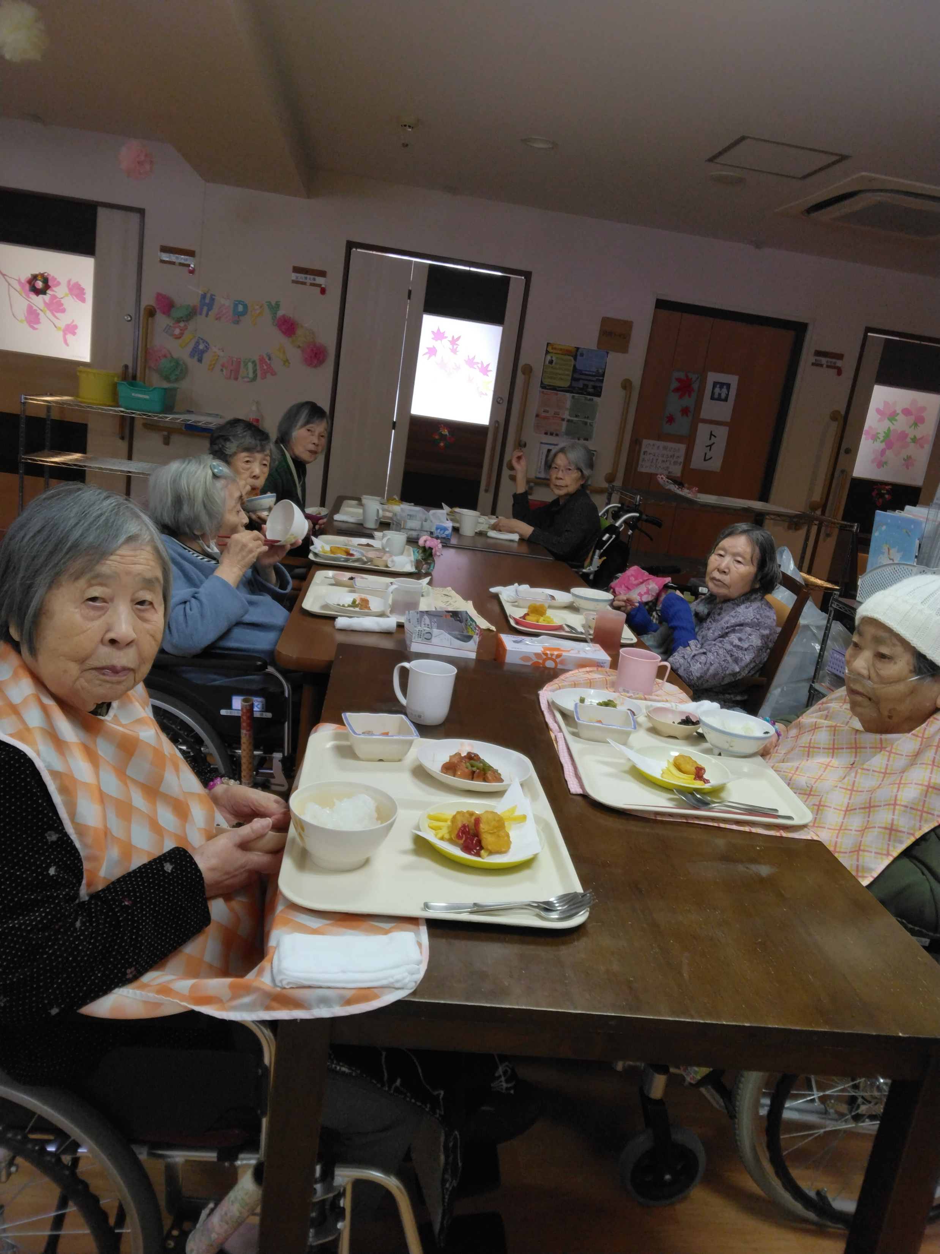
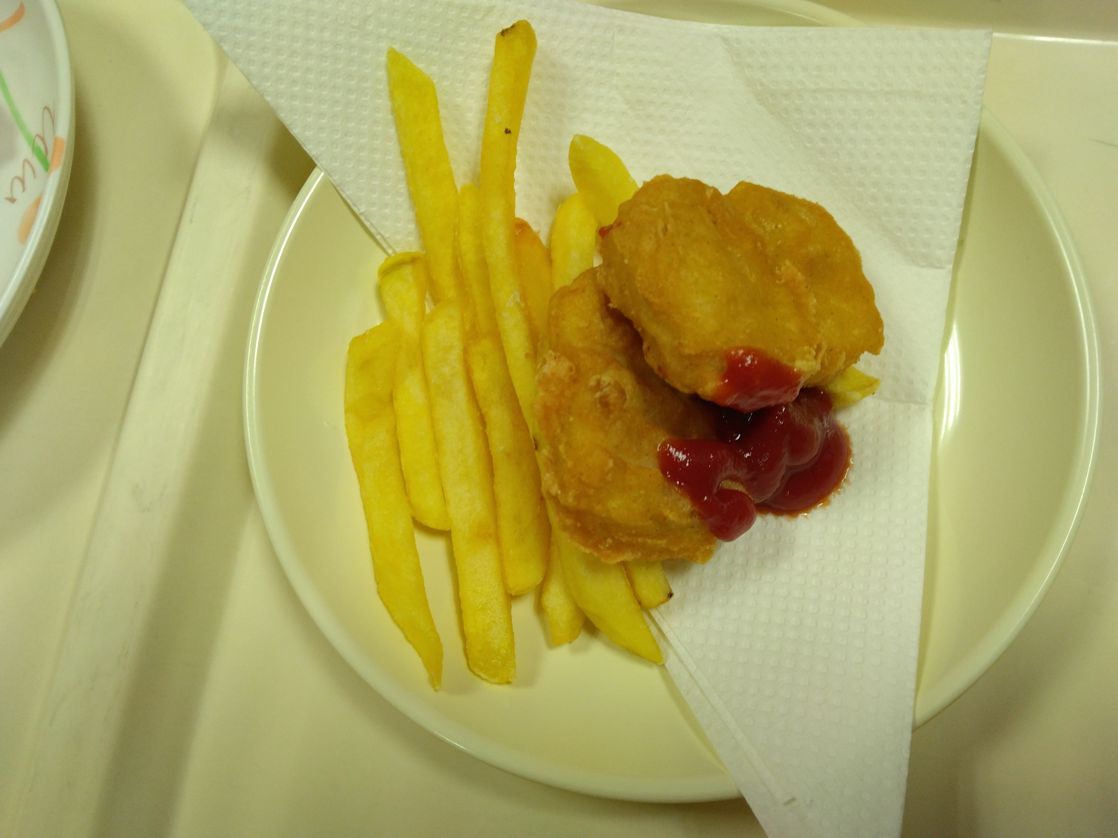
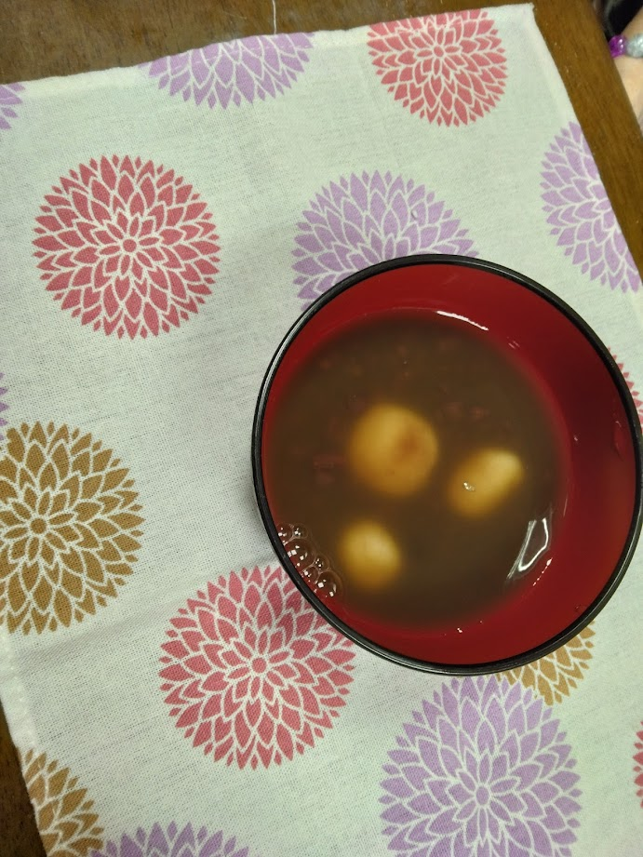
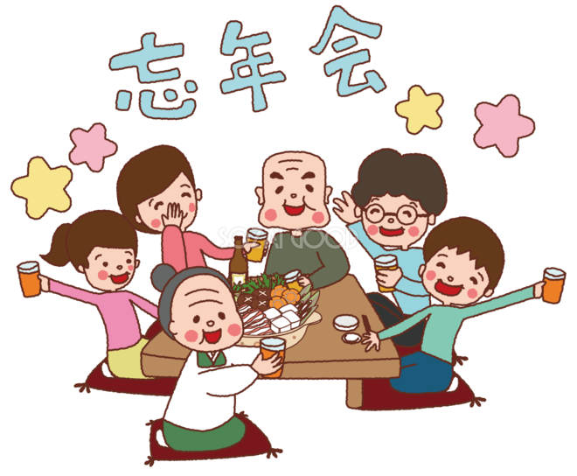
12月18日
忘年会でお汁粉
星・空ユニットで忘年会
手作りのお汁粉と揚げたてポテトに舌鼓！！

